Slide 1
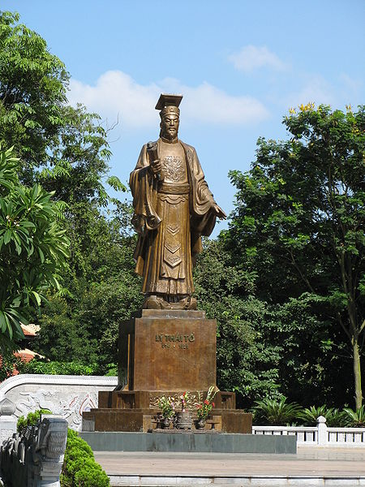

Slide 2
CÂU HỎI MẢNH GHÉP SỐ 1:
Ai từng thuở bé chăn trâu
Trận bày thường lấy bông lau làm cờ
Lớn lên xây dựng cơ đồ
Mười hai sứ tướng bấy giờ đều thua?
Đinh Bộ Lĩnh

Slide 3
CÂU HỎI MẢNH GHÉP SỐ 2:
Năm 939 sau khi lên ngôi vua Ngô Quyền chọn nơi nào làm kinh đô?
Cổ Loa

Slide 4
CÂU HỎI MẢNH GHÉP SỐ 3:
Đinh Bộ Lĩnh đặt tên nước là gì?
Đại Cồ Việt

Slide 5
CÂU HỎI MẢNH GHÉP SỐ 4:
Năm 979 Đinh Bộ Lĩnh bị giết hại ai là người được suy tôn lên làm vua ?
Lê Hoàn

Slide 6
CÂU HỎI MẢNH GHÉP SỐ 5:
Dưới thời Đinh-Tiền Lê, tôn giáo nào được truyền bá rộng rãi ?
Phật giáo

Slide 7
CÂU HỎI MẢNH GHÉP SỐ 6:
Khi Lê Hoàn lên ngôi vua, nước ta phải đối phó với quân xâm lược nào ?
Nhà Tống ở Trung Quốc

Slide 8
BÀI 15:
CÔNG CUỘC
XÂY DỰNG VÀ BẢO VỆ ĐẤT NƯỚC
THỜI LÝ (1009 -1225)

Slide 9
1.SỰ THÀNH LẬP NHÀ LÝ
2. TÌNH HÌNH CHÍNH TRỊ
Bài 15:
3. CUỘC KHÁNG CHIẾN CHỐNG QUÂN XÂM LƯỢC TỐNG 1075 -1077
4.TÌNH HÌNH KINH TẾ , XÃ HỘI
5. NHỮNG THÀNH TỰU TIÊU BIỂU VỀ VĂN HÓA – GIÁO DỤC

Slide 10
BÀI 15: CÔNG CUỘC XÂY DỰNG VÀ BẢO VỆ ĐẤT NƯỚC THỜI LÝ
1. Sự thành lập nhà Lý:

Slide 11
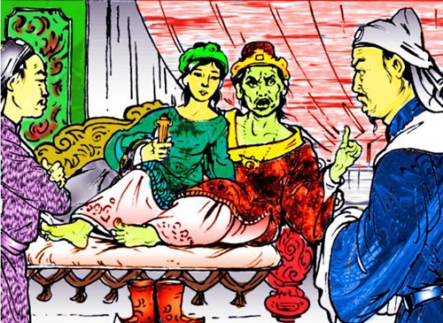
Nhà Lý ra đời trong bối cảnh như thế nào ?
Vua Lê Long Đĩnh và quần thần

Slide 12
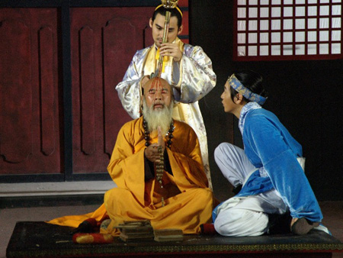
Năm 1005, Lê Hoàn mất, Lê Long Đĩnh lên ngôi. Vua Lê Long Đĩnh mắc bệnh trĩ không thể ngồi được phải nằm để coi chầu gọi là Lê Ngoạ Triều. Lê Long Đĩnh là ông vua rất tàn bạo, nhân dân ai cũng căm ghét. Nhiều việc làm của ông được sử sách nhắc đến: cho người vào cũi thả trôi sông, róc mía trên đầu sư, dùng dao cùn xẻo thịt người...→Năm 1009, Lê Long Đĩnh mất → triều Lê chấm dứt → Lý Công Uẩn được suy tôn làm vua→ Nhà Lý thành lập.
Róc mía trên đầu nhà sư

Slide 13
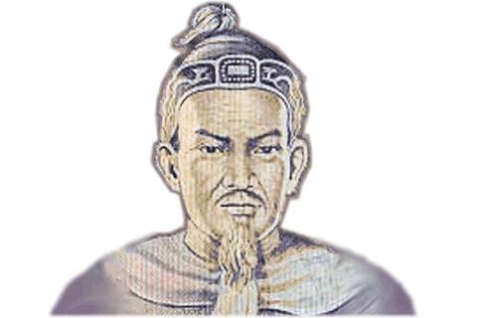
Lý Công Uẩn sinh 12-2 năm Giáp Tuất (974), người châu Cổ Pháp (Từ Sơn - Bắc Ninh). Thuở nhỏ làm con nuôi nhà sư Lý Khánh Văn, theo học ở chùa Lục Tổ của sư Vạn Hạnh. Sau đó làm quan cho nhà Lê, giữ đến chức Điện tiền chỉ huy sứ, chỉ huy cấm quân ở kinh đô Hoa Lư. Ông là người có học, có đức và có uy tín nên được triều thần nhà Lê quý trọng.
Vua Lý Công Uẩn
(Lý Thái Tổ)

Slide 14
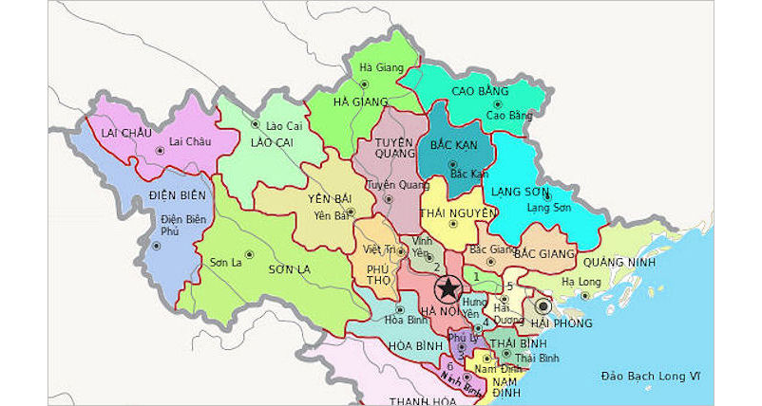

Slide 15
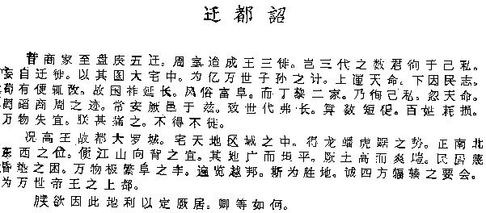
Dịch là : “Thành Đại La ở giữa khu vực trời đất, được thế rồng cuộn hổ ngồi, chính giữa Nam Bắc Đông Tây, tiện thế núi sau sông trước.Vùng này mặt đất rộng mà bằng phẳng, thế đất cao mà sáng sủa, dân cư không khổ thấp trũng tối tăm, muôn vật hết sức tươi tốt phồn thịnh. Xem khắp đất Việt đó là nơi thắng địa, thực là chỗ hội tụ quan yếu của bốn phương. Đúng là nơi thượng đô kinh sư mãi muôn đời.
Chiếu dời đô – Đại Việt sử kí toàn thư

Slide 16
Hoa Lư | Thăng Long
Vùng đất hẹp, nhiều đồi núi.
Chỉ thích hợp phòng thủ, bảo vệ đất nước.
Vùng đất rộng, vừa có núi có sông.
Thích hợp cả phòng thủ, phát triển đất nước.
→ Vùng đất Thăng Long có địa thế thuận lợi hơn vùng đất Hoa Lư.
→Việc dời đô là hết sức đúng đắn, đã mở ra giai đoạn mới cho sự phát triển của đất nước.

Slide 17
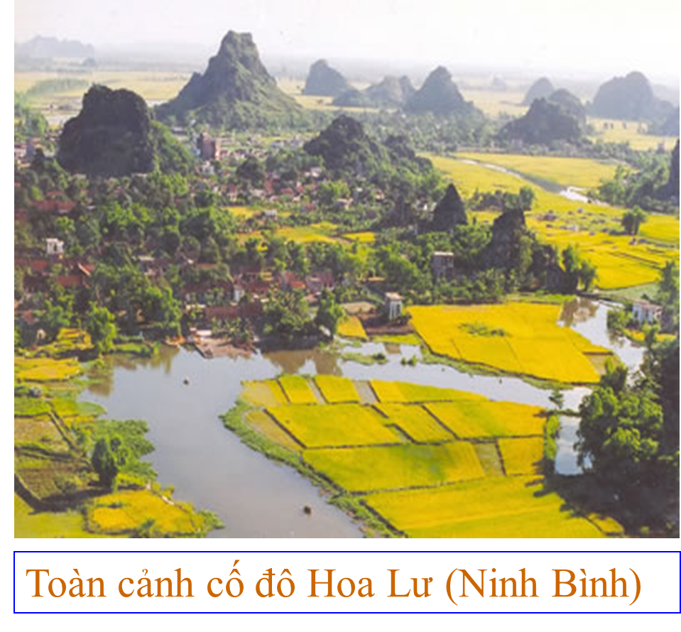
Hoa Lư ngày nay

Slide 18
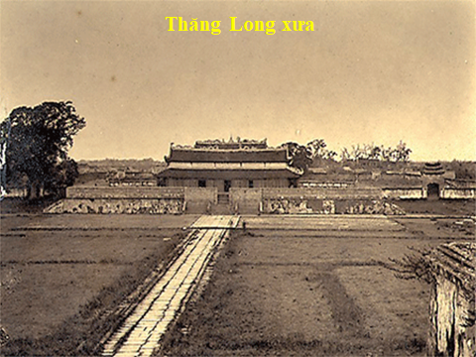

Slide 19
Thăng Long – Hà Nội ngày nay

Slide 20
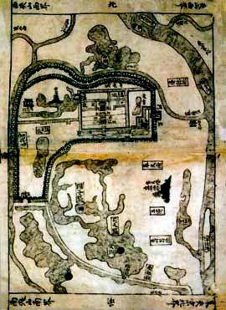
Bản đồ Kinh thành Thăng Long

Slide 21
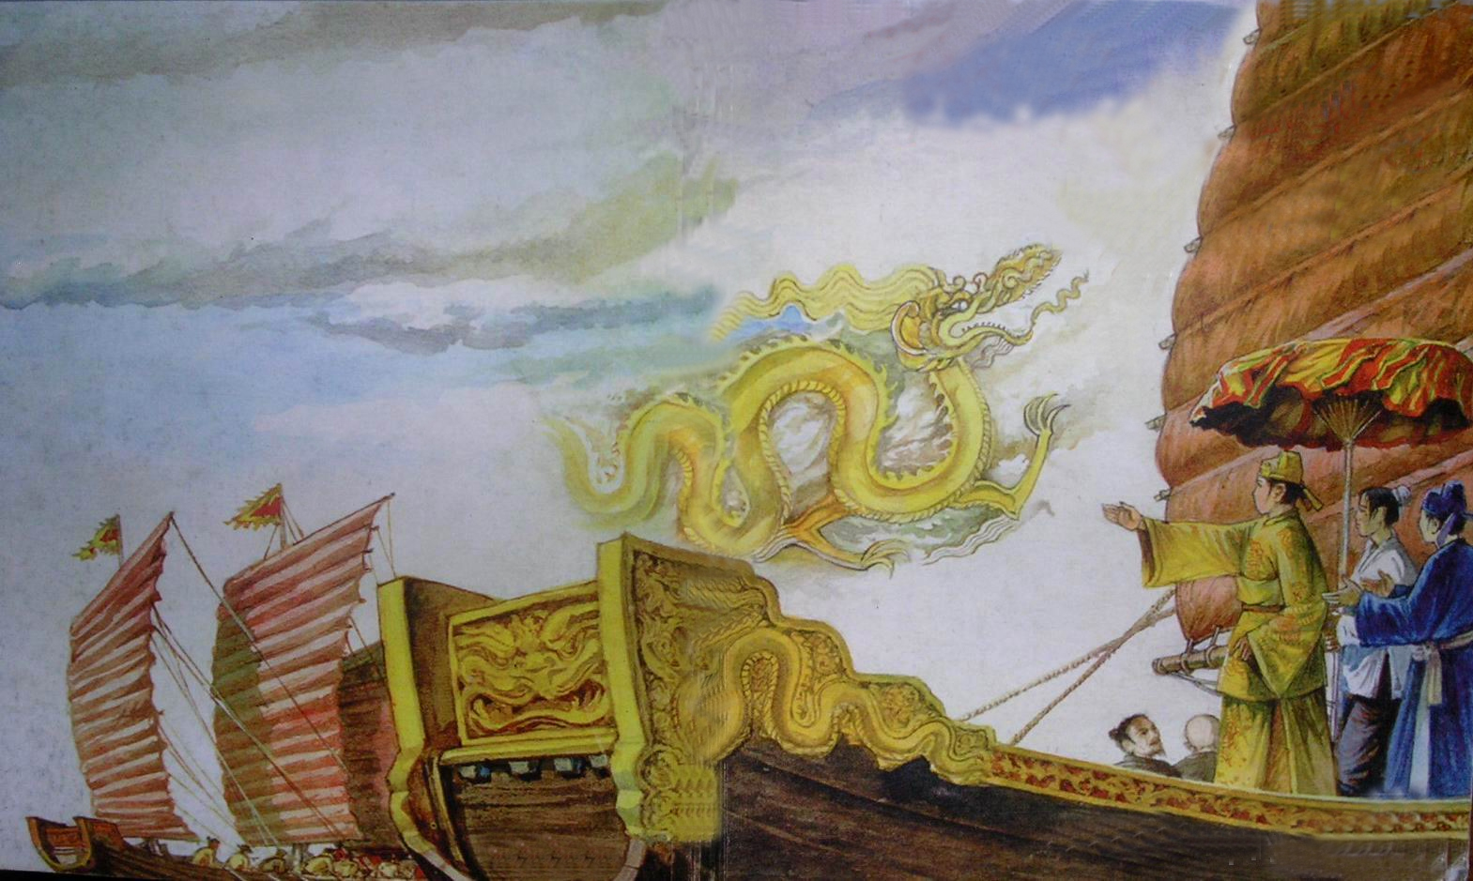
Sách Đại Việt sử ký toàn thư viết: “Mùa thu, tháng 7, vua dời kinh đô từ thành Hoa Lư sang kinh đô lớn là Đại La của Kinh phủ. Thuyền tạm đỗ ở dưới thành, có rồng vàng hiện ra ở bến ngự, vì thế đổi gọi là thành Thăng Long”.

Slide 22
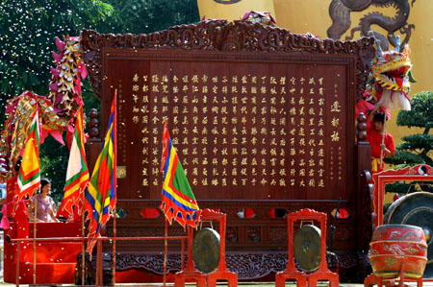
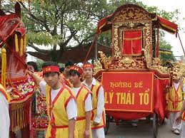
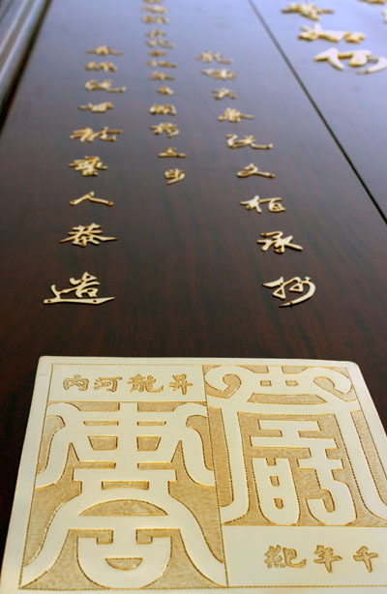
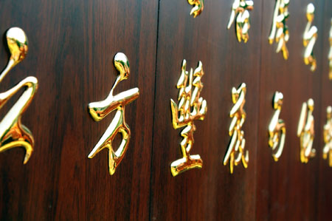
HÌNH ẢNH VỀ ĐẠI LỄ NGHÌN NĂM VĂN HIẾN
Chiếu dời đô được đặt ở vườn hoa Lí Thái Tổ- Ba Đình- Hà Nội
1010-2010
Hoàng Thành Thăng Long được Unesco công nhận là di sản văn thế giới nhân dịp khai mạc Đại lễ nghìn năm Thăng Long.
Mỗi chữ cao 2cm
214 chữ đều được mạ vàng

Slide 23
1.SỰ THÀNH LẬP NHÀ LÝ
2. TÌNH HÌNH CHÍNH TRỊ
Bài 10:
3.CUỘC KHÁNG CHIẾN CHỐNG QUÂN XÂM LƯỢC TỐNG 1075 -1077
4.TÌNH HINH2KINH TẾ , XÃ HỘI
5.NHỮNG THÀNH TỰU TIÊU BIỂU VỀ VĂN HÓA – GIÁO DỤC

Slide 24
BÀI 15: CÔNG CUỘC XÂY DỰNG VÀ BẢO VỆ ĐẤT NƯỚC THỜI LÝ
1. Sự thành lập nhà Lý:
- Năm 1009, Lê Long Đĩnh mất, Lý Công Uẩn lên ngôi vua, nhà Lý thành lập.
- 1010, Lý Thái Tổ dời đô từ Hoa Lư về Đại La, đổi tên thành Thăng Long

Slide 25
BÀI 15: CÔNG CUỘC XÂY DỰNG VÀ BẢO VỆ ĐẤT NƯỚC THỜI LÝ
1. Sự thành lập nhà Lý:
2. Tình hình chính trị

Slide 26
- Năm 1054, nhà Lý đổi tên nước là Đại Việt, xây dựng và củng cố chính quyền từ Trung ương đến địa phương.
Bộ máy chính quyền thời Lý.
*Trung ương:
VUA
QUAN ĐẠI THẦN
CÁC QUAN VĂN
CÁC QUAN VÕ
* Địa Phương:
Đó là chính quyền quân chủ nhưng khoảng cách giữa chính quyền với dân, giữa vua với dân chưa phải là xa lắm. Nhà Lý luôn coi dân là gốc rễ sâu bền.
24 LỘ, PHỦ, CHÂU
HUYỆN, HƯƠNG
XÃ

Slide 27
Thảo luận nhóm : (3 phút)
Nhóm 1: Nêu nét chính về pháp luật thời Lý. Cho biết tác dụng của pháp luật?
Nhóm 2: Trình bày những nét chính về quân đội thời Lý. Em hiểu thế nào về chính sách “ngụ binh ư nông” của nhà Lý ?
Nhóm 3: Nêu chủ trương và việc làm của nhà Lí đối với tù trưởng dân tộc miền núi và các nước láng giềng.
Nhóm 4: Tại sao nhà Lí lại đề ra các chủ trương đối nội, đối ngoại đó?

Slide 28
Luật pháp:
Năm 1042, nhà Lý ban hành bộ Hình thư.
Bộ luật thành văn đầu tiên của nước ta.
Nhằm bảo vệ Vua và cung điện, bảo vệ sản xuất nông nghiệp.
=> Pháp luật là vô cùng cần thiết vì pháp luật giúp nhà nước quản lí trật tự xã hội, giúp bảo vệ nhà nước, dân tộc, đất nước, giữ gìn an ninh trật tự xã hội.

Slide 29
- Năm 1054, nhà Lý đổi tên nước là Đại Việt, xây dựng và củng cố chính quyền từ Trung ương đến địa phương.
- 1042, nhà Lý ban hành bộ Hình thư, bộ luật thành văn đầu tiên của Việt Nam

Slide 30
Một số điều quy định trong bộ luật Hình Thư
“Lính bảo vệ và sau này cả hoạn quan không được tự tiện vào cung cấm. Nếu ai vào sẽ bị tội chết. Người canh giữ không cẩn thận để người khác vào sẽ bị tội chết. Cấm dân không được bán con trai, quan lại không được giấu con trai. Những người cầm ruộng đất sau 20 năm được chuộc lại. Trả lại ruộng cho những người đã bỏ không cày cấy, những người trộm trâu bò xử nặng, những người biết mà không báo cũng bị xử nặng…”

Slide 31
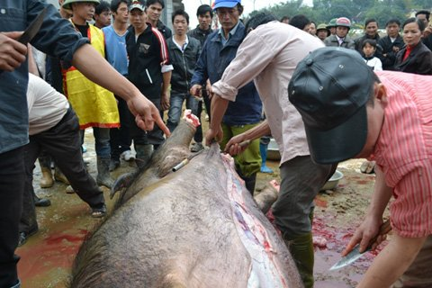
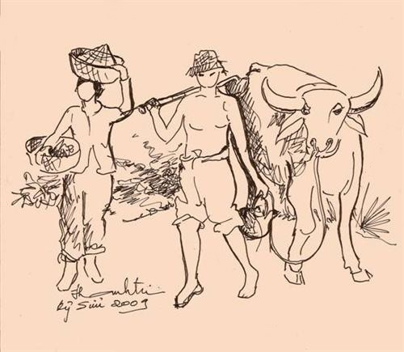
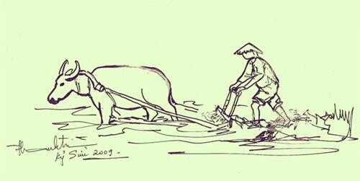
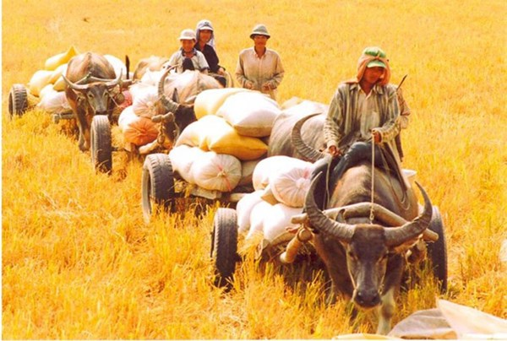

Slide 32
Nhóm 2: Trình bày những nét chính về quân đội thời Lý. Em hiểu thế nào về chính sách “ngụ binh ư nông” của nhà Lý ?

Slide 33
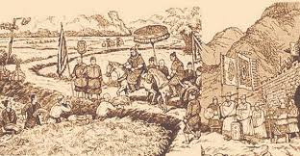
Gồm cấm quân và quân địa phương.
Thực hiện chính sách “ Ngụ binh ư nông”.
Quân đội thời Lý bao gồm quân bộ và quân thủy
Vũ khí có giáo mác, dao, kiếm, cung, nỏ, máy bắn đá...
Ngụ binh ư nông: cho 1 toán lính về nhà cày cấy, còn toán lính còn lại thì đi luyện tập võ nghệ, cứ luân phiên nhau như vậy. Còn khi có chuyện gấp thì cho gọi tất cả quân lính đều đi tham chiến.
Quân đội:
Chính sách “Ngụ binh ư nông”

Slide 34
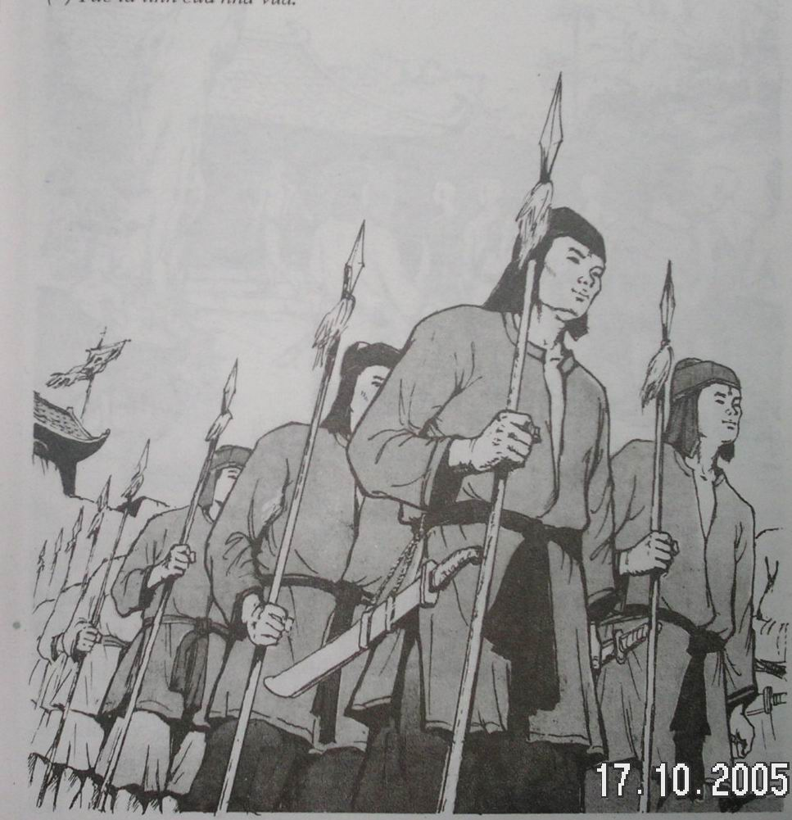
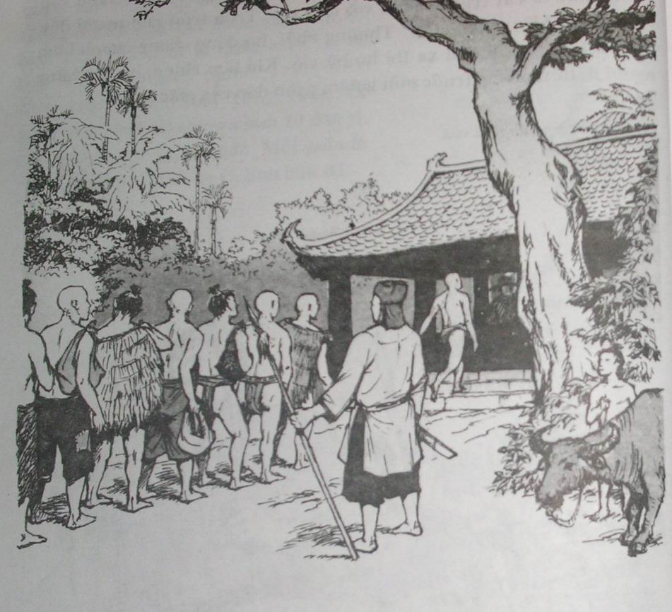
Cấm quân
Quân địa phương
Tuyển thanh niên trai tráng ở làng
xã đến 18 tuổi.
- Canh phòng ở các phủ.
- Thực hiện chế độ “Ngụ binh ư nông”.
Tuyển chọn thanh niên trai
tráng trong cả nước
- Bảo vệ vua và kinh thành.

Slide 35
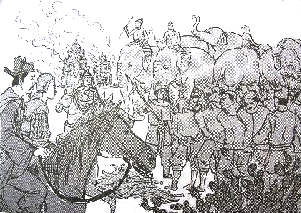
Töôïng binh

Slide 36
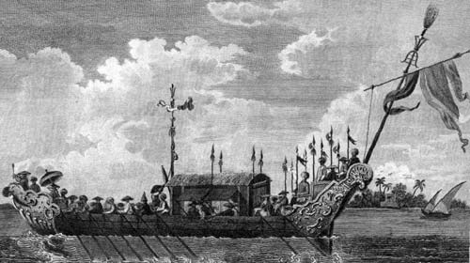
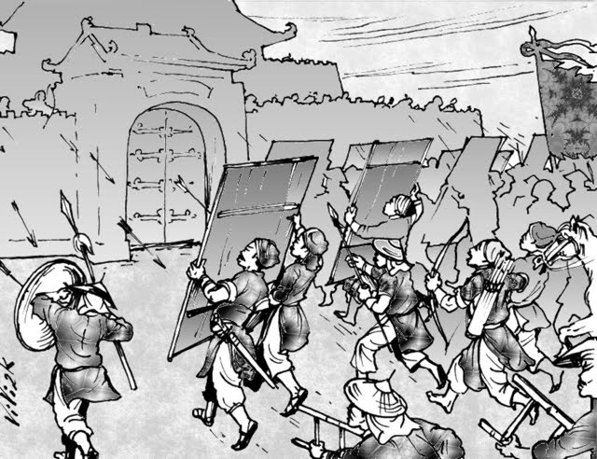
BỘ BINH
THỦY BINH

Slide 37
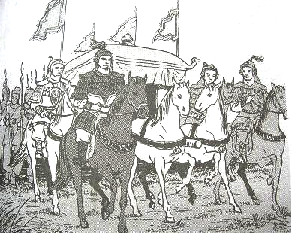
Kî binh

Slide 38
- Năm 1054, nhà Lý đổi tên nước là Đại Việt, xây dựng và củng cố chính quyền từ Trung ương đến địa phương.
- 1042, nhà Lý ban hành bộ Hình thư, bộ luật thành văn đầu tiên của Việt Nam
- Quân đội gồm hai bộ phận: Cấm quân và quân địa phương, triều đình thi hành chính sách «ngụ binh ư nông»

Slide 39
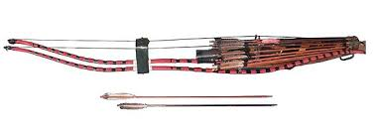
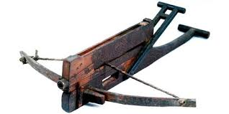
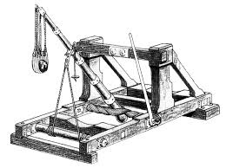
VŨ KHÍ
Cung
Nỏ
Máy bắn đá

Slide 40
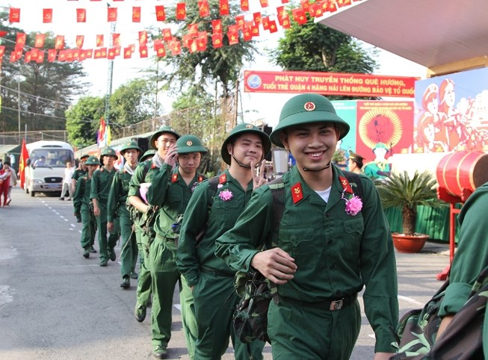
Noi gương các thế hệ cha anh đi trước thanh niên sẵn sàng tham gia nghĩa vụ quân sự

Slide 41
Nhóm 3: Nêu chủ trương và việc làm của nhà Lí đối với tù trưởng dân tộc miền núi và các nước láng giềng.

Slide 42
* Chính sách đối nội, đối ngoại:
- Củng cố khối đại đoàn kết dân tộc.
- Đặt quan hệ ngoại giao bình thường với Tống, Chămpa.
- Kiên quyết bảo vệ lãnh thổ

Slide 43
Nhóm 4: Tại sao nhà Lí lại đề ra chủ trương đối nội và đối ngoại nêu trên?

Slide 44
=>Nhà Lý đề ra những chủ trương đó vì nhà Lý kiên quyết tăng cường khối đoàn kết dân tộc và bảo vệ độc lập chủ quyền của đất nước.

Slide 45
- Năm 1054, nhà Lý đổi tên nước là Đại Việt, xây dựng và củng cố chính quyền từ Trung ương đến địa phương.
- 1042, nhà Lý ban hành bộ Hình thư, bộ luật thành văn đầu tiên của Việt Nam
- Quân đội gồm hai bộ phận: Cấm quân và quân địa phương, triều đình thi hành chính sách «ngụ binh ư nông»
- Nhà Lý thi hành chính sách đoàn kết dân tộc: ban chức tước, gả công chúa. Quan hệ hoà hiếu với Cam-pu-chia và Chăm-pa

Slide 46
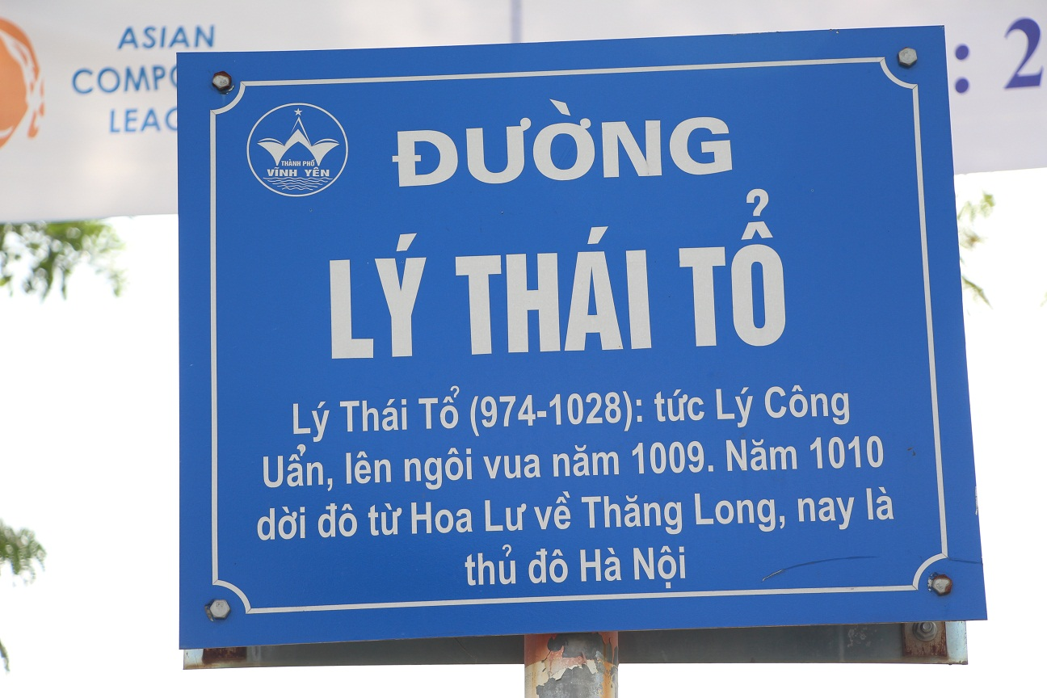
Tượng vua Lí Công Uẩn (Lý Thái Tổ) tại Hồ Hoàn Kiếm, Hà Nội (dựng năm 2004).

Slide 47
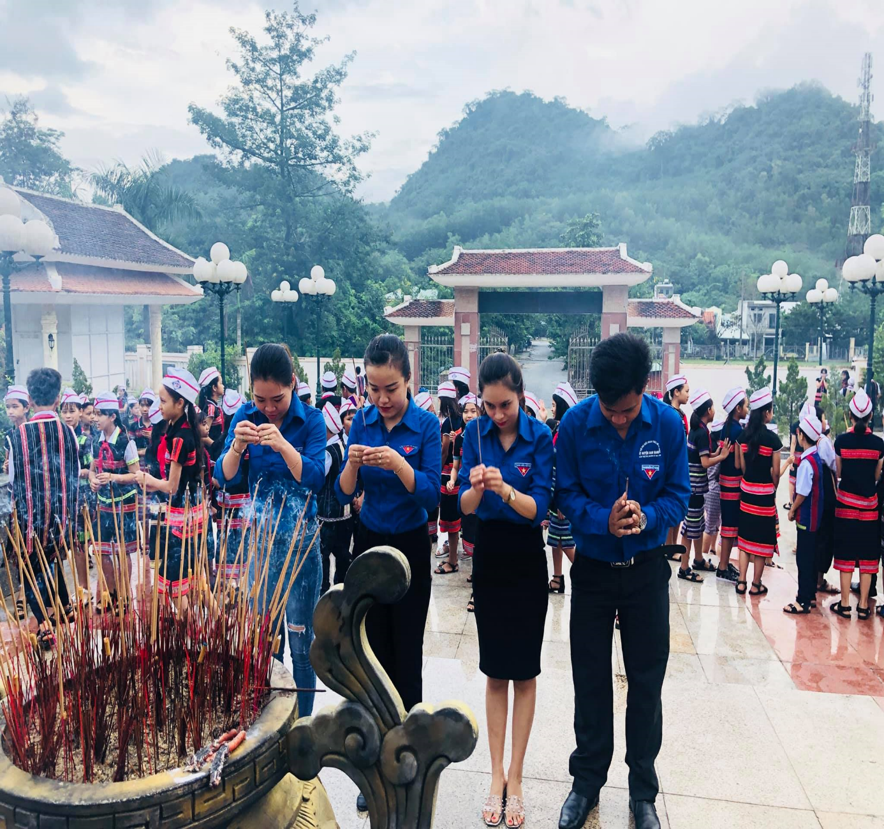
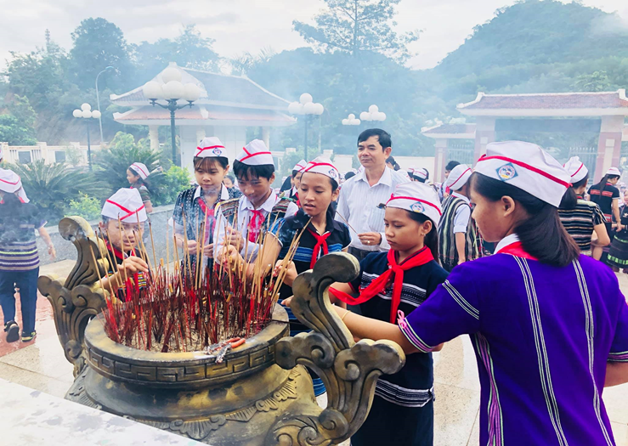
Lý Thái Tổ và các vị vua nhà Lý được thờ ở đền Đô, phường Đình Bảng, thị xã Từ Sơn, tỉnh Bắc Ninh - quê hương của nhà Lý

Slide 48
Caâu hoûi 1
Thôøi Leâ oâng vua taøn baïo khieán ai cuõng caêm giaän, vì aên chôi sa ñoïa neân oâng chæ naèm khoâng theå ngoài khi yeát trieàu, ngöôøi ta thöôøng goïi oâng laø?

Slide 49
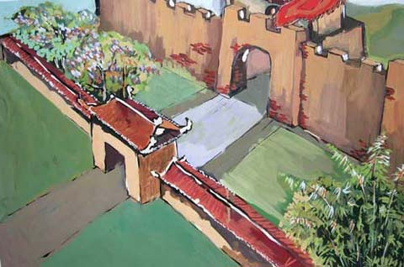
Caâu hoûi 2
Trước khi đổi tên dưới thời nhà Lý thành Thăng Long có tên gọi là gì?
- Thành Đại La

Slide 50
Caâu hoûi 3
Naêm 1054, nhaø Lyù ñoåi teân nöôùc ta laø gì?

Slide 51
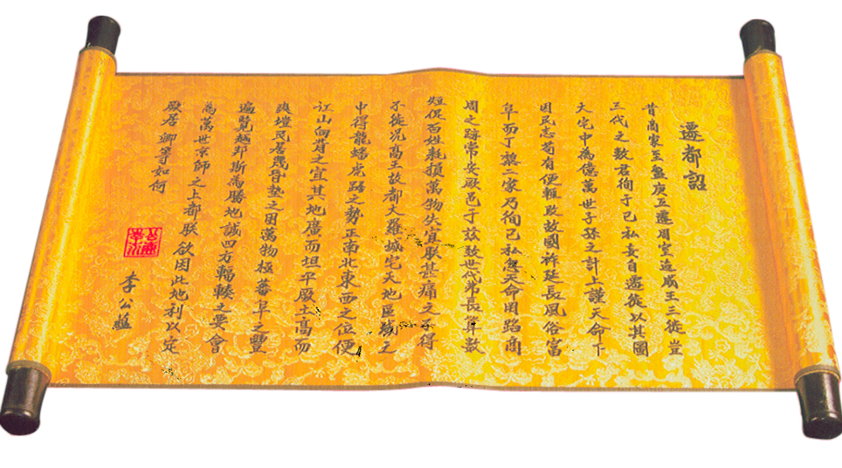
Caâu hoûi 4
Những dữ kiện sau đây nhắc em nhớ tới tác phẩm nào?
1. Được gọi lá áng “Thiên cổ hùng văn”
2. Do Lý Công Uẩn soạn thảo
3. Còn được gọi là Thiên đô chiếu
Chiếu dời đô

Slide 52
Caâu hoûi 5
1010
Nhà Lý ban hành bộ luật Hình thư vào năm nào ?
1042
1054

Slide 53
Caâu hoûi 7
Veà quaân ñoäi nhaø Lyù thi haønh chính saùch göûi binh veà nhaø noâng cho quaân só luaân phieân veà caøy ruoäng goïi laø chính saùch gì?

Slide 54
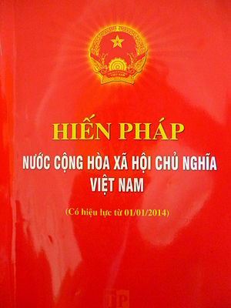
Hiến pháp nước CHXHCN Việt Nam là văn bản pháp luật có giá trị cao nhất trong hệ thống pháp luật của Việt Nam.
Bản Hiến pháp đang có hiệu lực là bản của năm 2013, được Quốc hội khoá XIII, kỳ họp thứ 6 thông qua vào sáng ngày 28/11/2013
Hiến pháp 1946
Hiến pháp 1959
Hiến pháp 1980
Hiến pháp 1992
Hiến pháp 2013

Slide 55
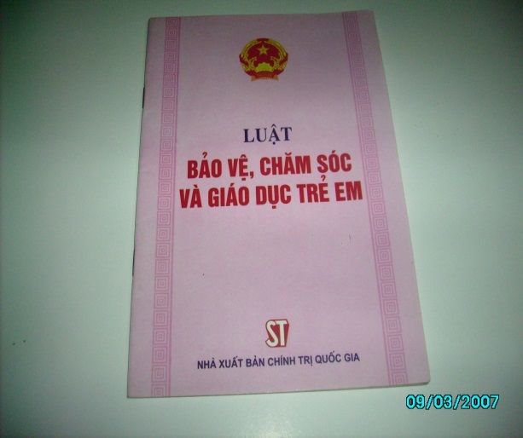
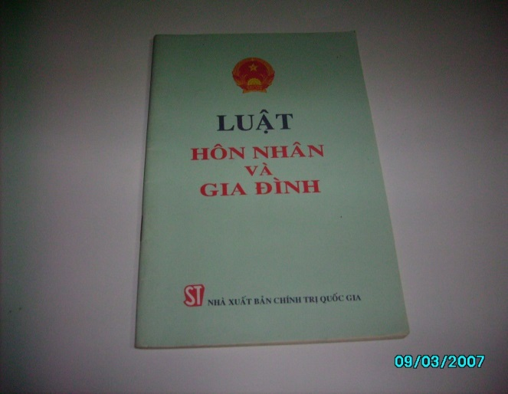
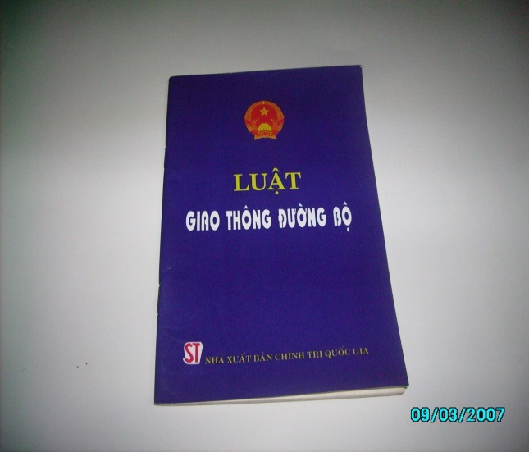
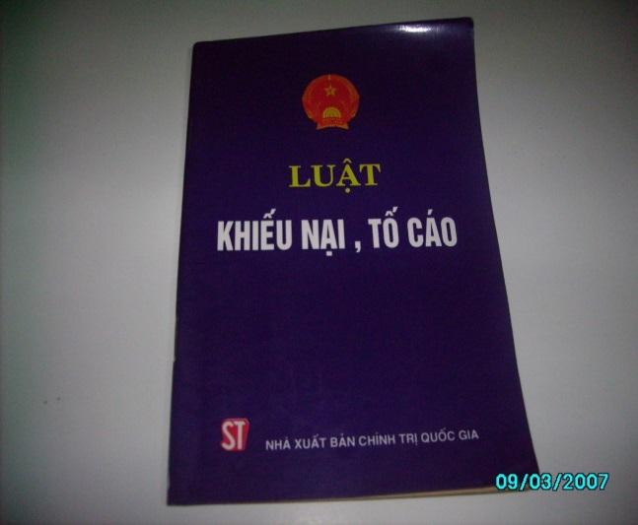
CÁC BỘ LUẬT
Bộ Luật dân sự Bộ luật Tố tụng dân sự Bộ luật Hình sự Bộ luật Tố tụng Hình sự Bộ luật hàng hải Bộ luật Lao động
Và nhiều luật khác trong đời sống kinh tế, văn hoá, chính trị, an ninh quốc gia,…và có điều chỉnh, sửa đổi cho phù hợp theo từng thời kỳ

Slide 56
GDCD
Bài 20: Hiến pháp nước CHXHCN Việt Nam
Bài 21: Pháp luật nước CHXNCN Việt Nam
Bài 15: Vi phạm pháp luật và trách nhiệm pháp lí của công dân.

Slide 57
Quân đội nhà Lý giống và khác nhà Tiền Lê ở điểm nào?
* Giống nhau:
+ Đều có hai loại: cấmquân và
quân địa phương
+ Nhiệm vụ của hai loại quân
cũng giống nhau (Bảo vệ kinh
thành, canh phòng ở địa phương)
* Khác nhau:
+ Nhà Lý thực hiện chính sách “Ngụ binh ư nông”
+ Cấm quân được tuyển chọn kĩ lưỡng hơn
+ Quân đội có nhiều binh chủng, được huấn luyện chu đáo

Slide 58
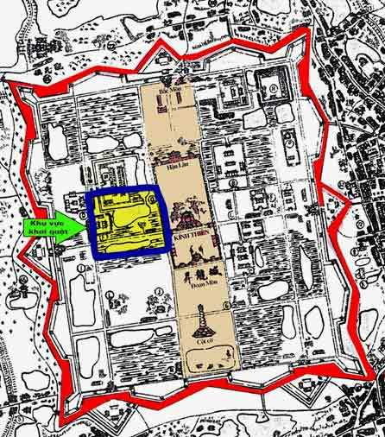
Bản đồ Kinh thành Thăng Long

